Slide 1

Desarrollo Regenerativo
y
Bioeconomía
Mario A. Murcia L.
Líder Laboratorio de Innovación en Bioeconomía
Centro de Economía y Finanzas de la Biodiversidad
Instituto de Investigación de Recursos Biológicos Alexander von Humboldt
mmurcia@humboldt.org.co

Slide 2
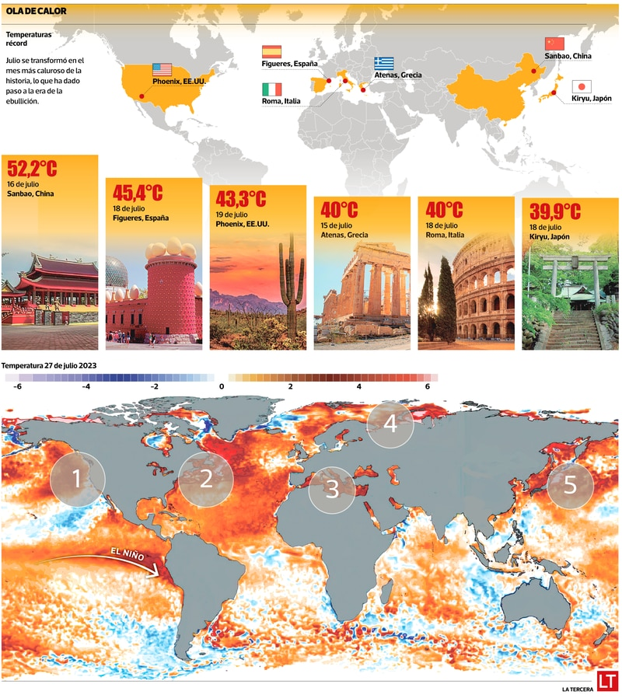
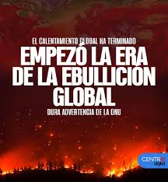
Imágenes: 24slides

Slide 3
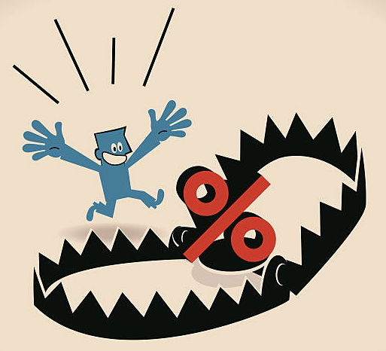
CRISIS
PLANETARIAS

Slide 4
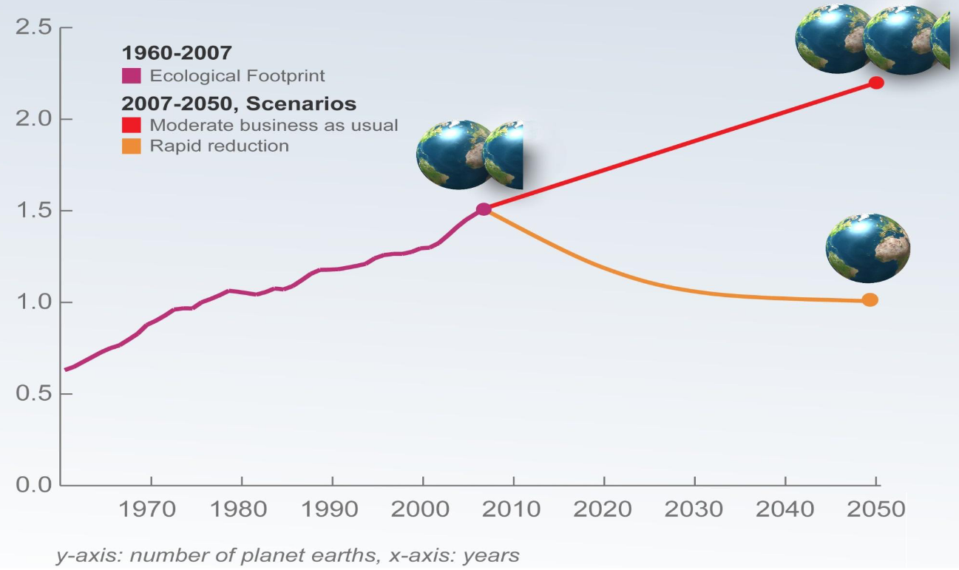
Huella Ecológica Mundial
FUENTE: Revista Semana “En el 2050 la humanidad necesitaría los recursos de 3 planetas Tierra” https://www.semana.com/economia/articulo/en-2050-la-humanidad-necesitara-3-planetas-tierra-por-mala-gestion-de-recursos/231290/
Imágenes: 24slides

Slide 5
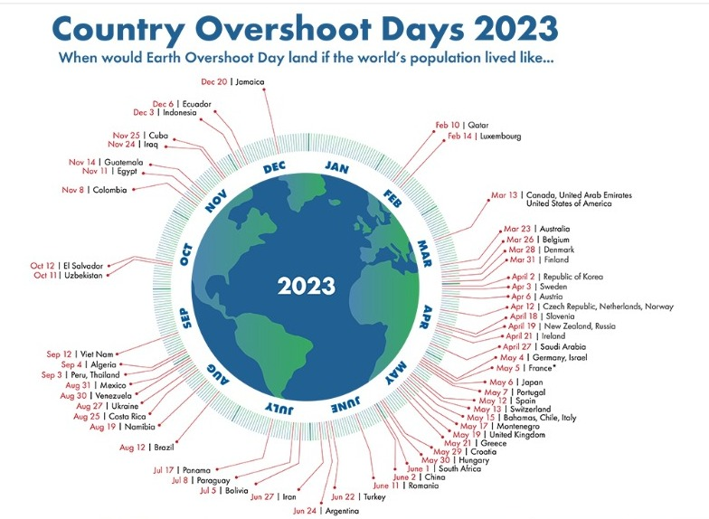
https://www.overshootday.org/newsroom/country-overshoot-days/

Slide 6
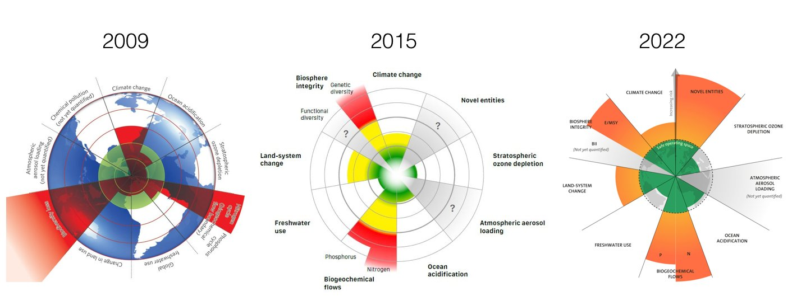
Los límites del planeta
2 límites sobrepasados
3 límites sobrepasados
5 límites sobrepasados
Röckstrom et al. 2009

Slide 7
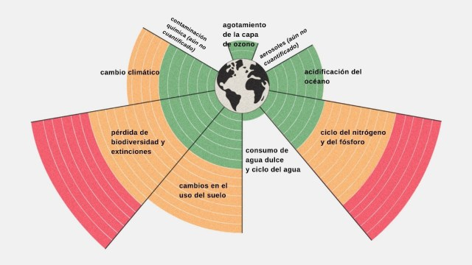
Retos Planetarios y Económicos en las Ciudades
Descarbonizar la economía
Eliminar carga contaminante
Eliminar externalidades
(impactos negativos)
Economía Circular
Menos extractivismo o bienes y servicios básicos
Economías del Conocimiento y verdes
(de Alto Valor Agregado)
Bioeconomía, Biomímesis,
Economías Basadas en la Naturaleza
(Soluciones Basadas en la Naturaleza)
Retornos a la conservación de la naturaleza
y el bienestar social

Slide 8
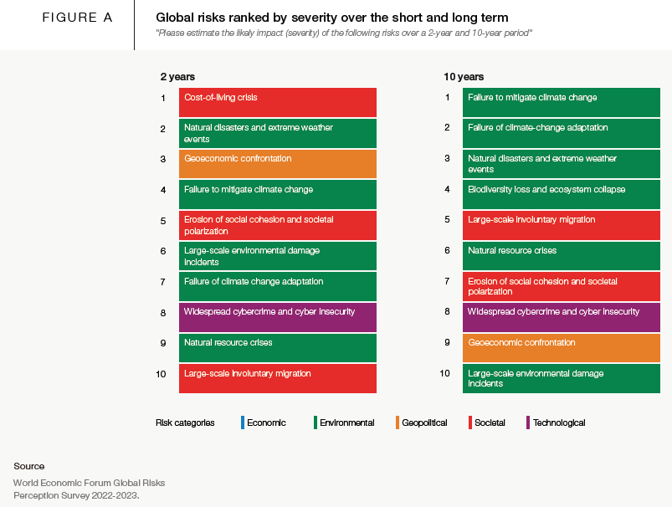

Slide 9
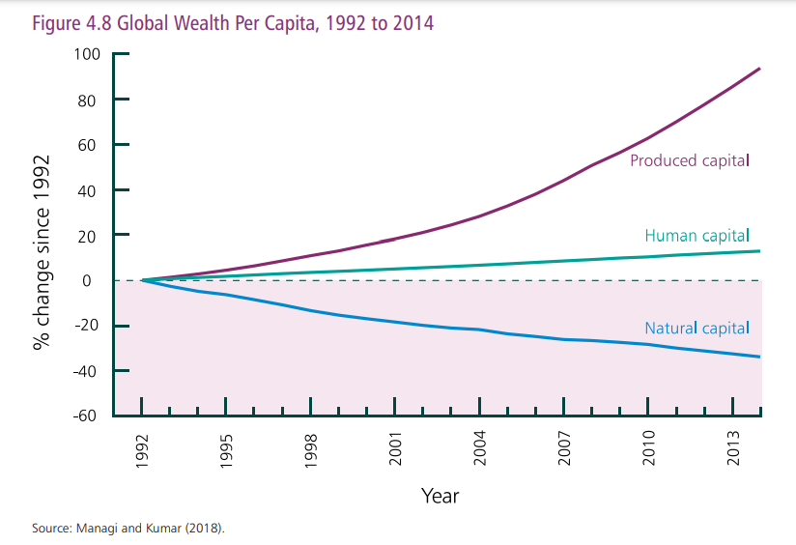
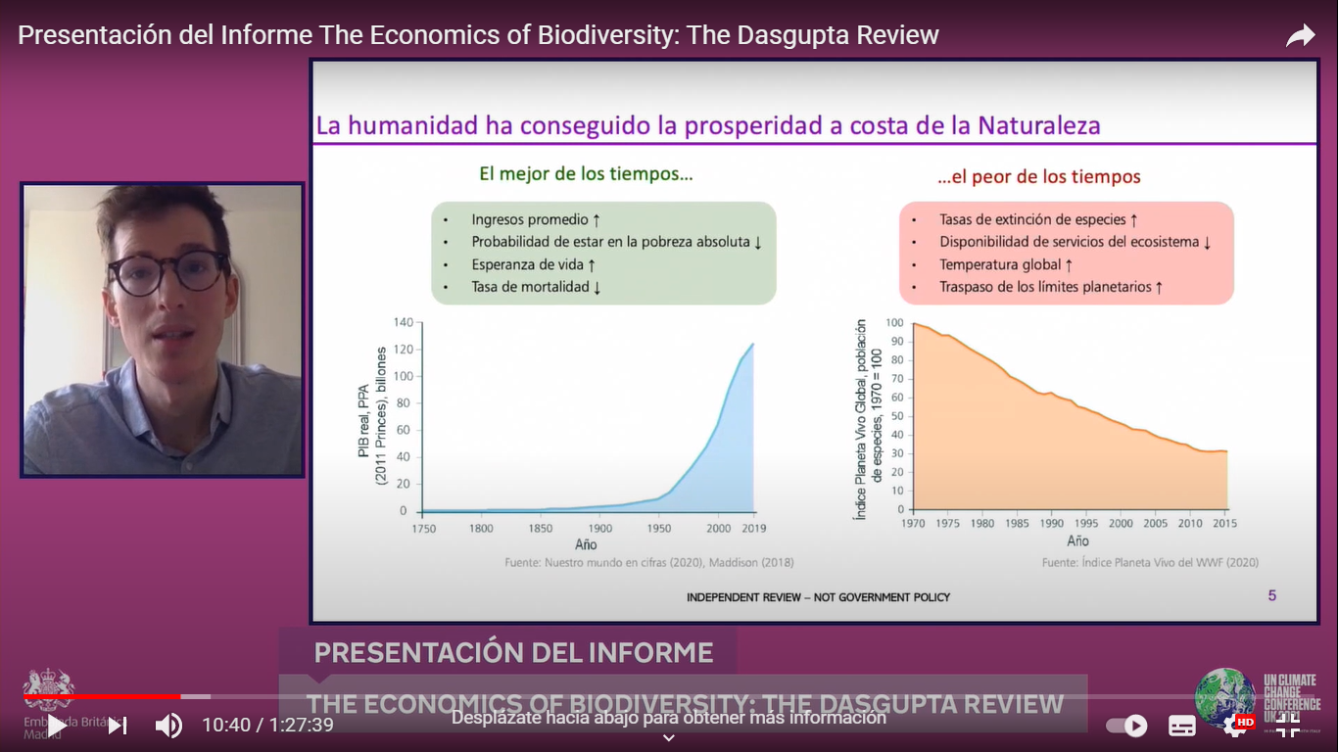
Informe Dasgupta “Economía de la Biodiversidad”
FUENTE: The Economics of Biodiversity: The Dasgupta Review.
https://www.gov.uk/government/publications/final-report-the-economics-of-biodiversity-the-dasgupta-review
Imágenes: 24slides

Slide 10
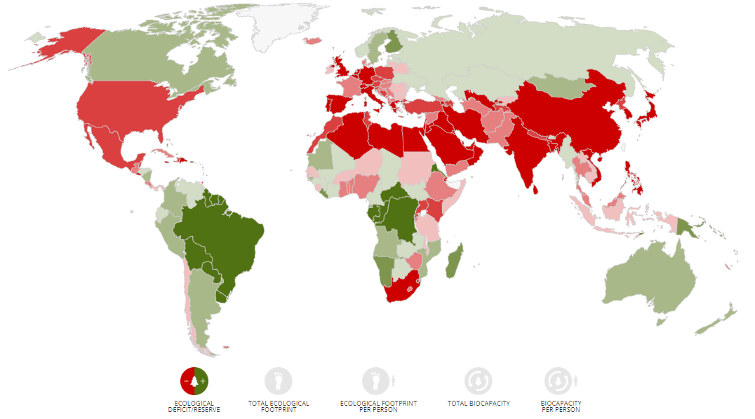

Open Data Platform (footprintnetwork.org)

Slide 11
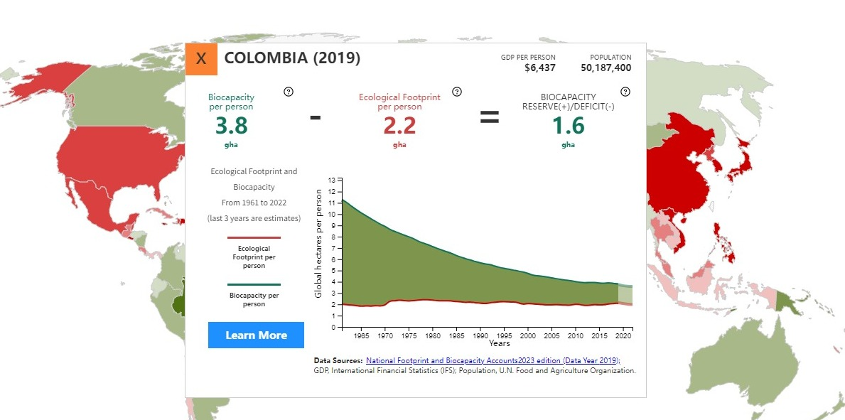

Slide 12
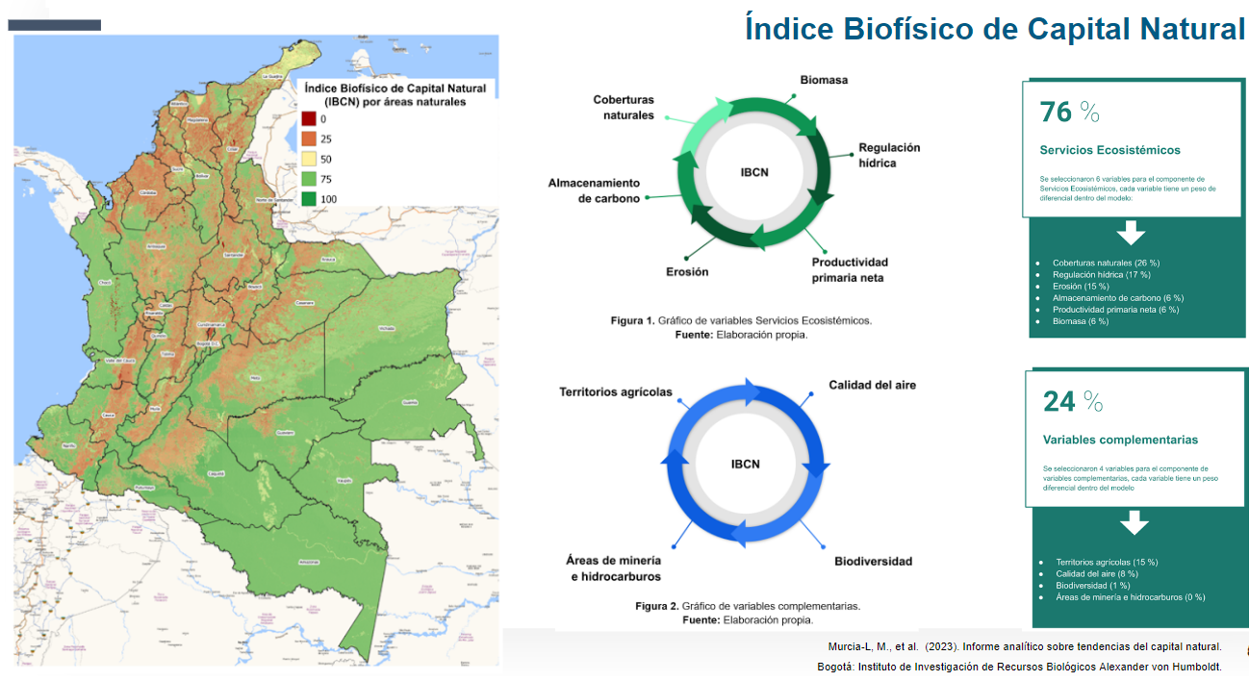

Slide 13
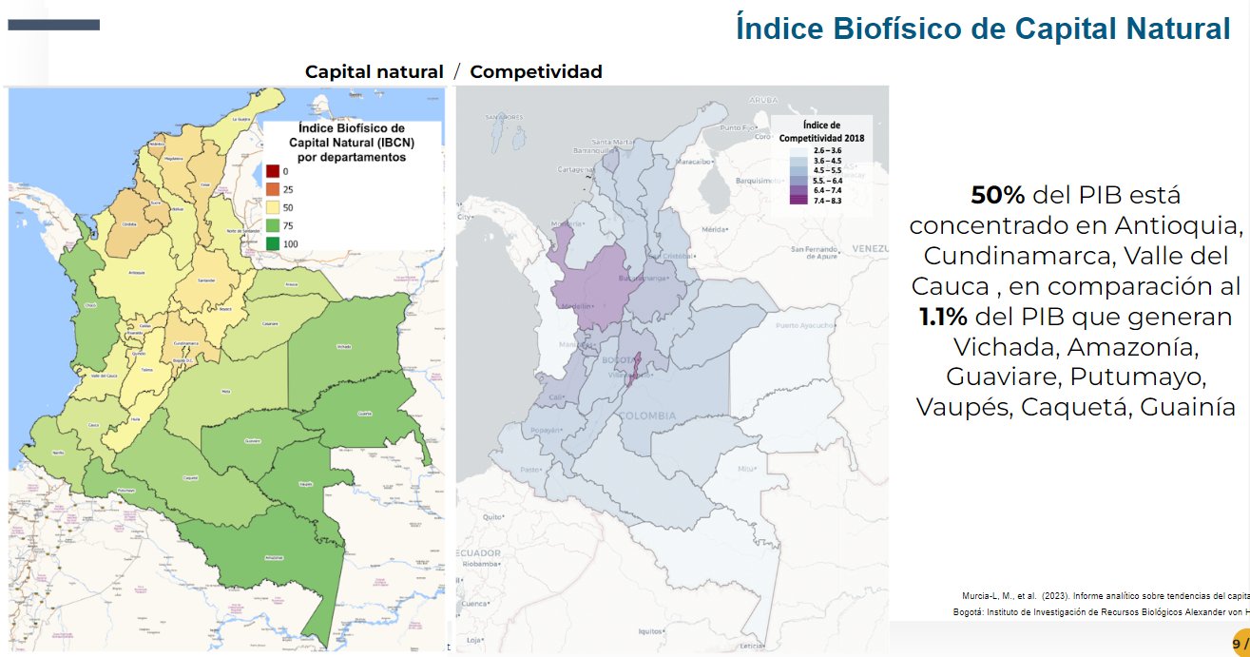

Slide 14
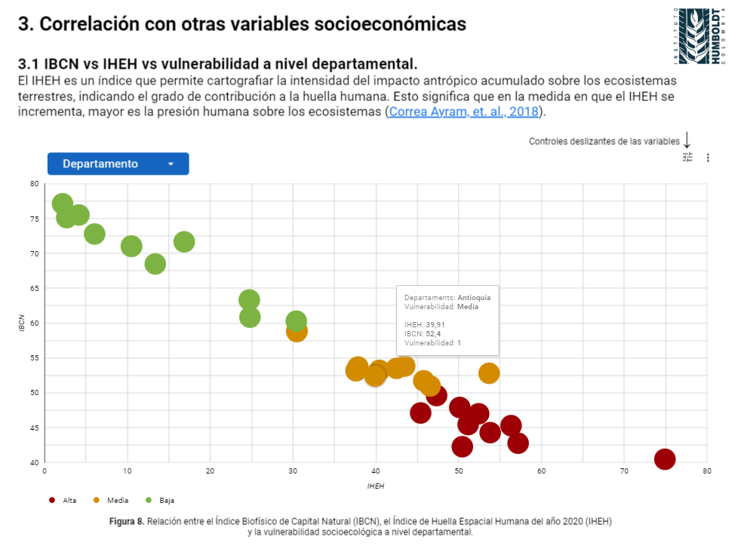

Slide 15
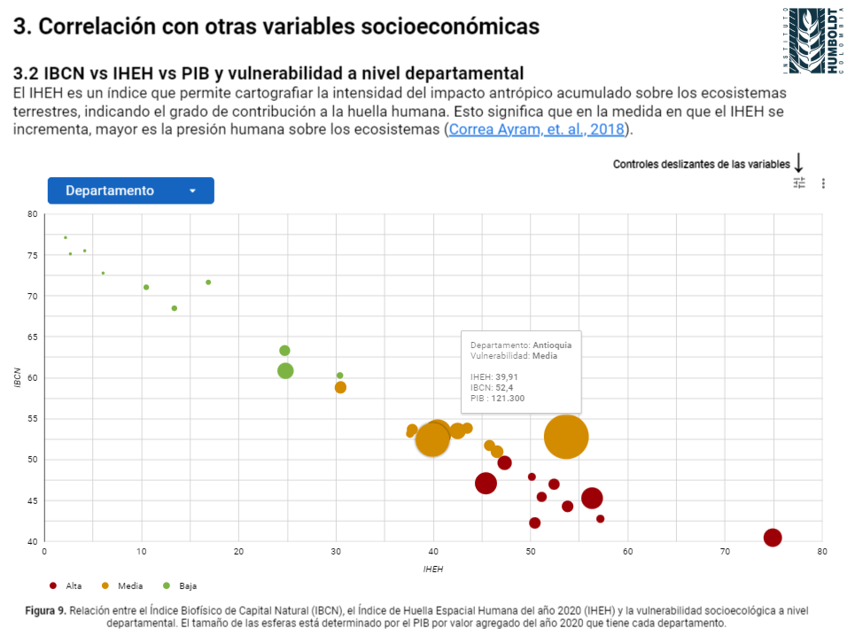

Slide 16
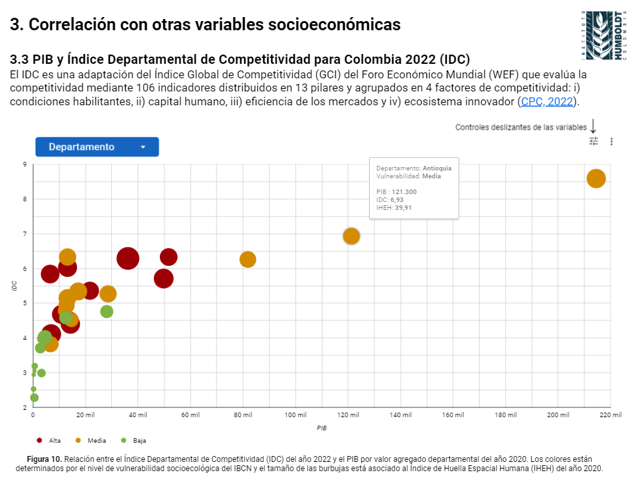

Slide 17
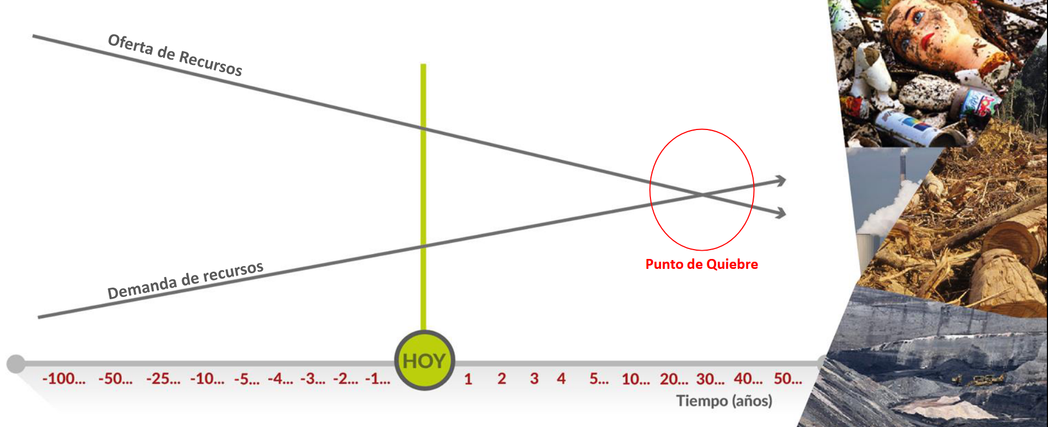
Metáfora del Embudo de la Economía
FUENTE: La paz está en nuestra naturaleza. MINCIT. https://www.mincit.gov.co/CMSPages/GetFile.aspx?guid=1832848d-cf84-4c2e-8f51-8ce41f6fb057
Imágenes: 24slides

Slide 18
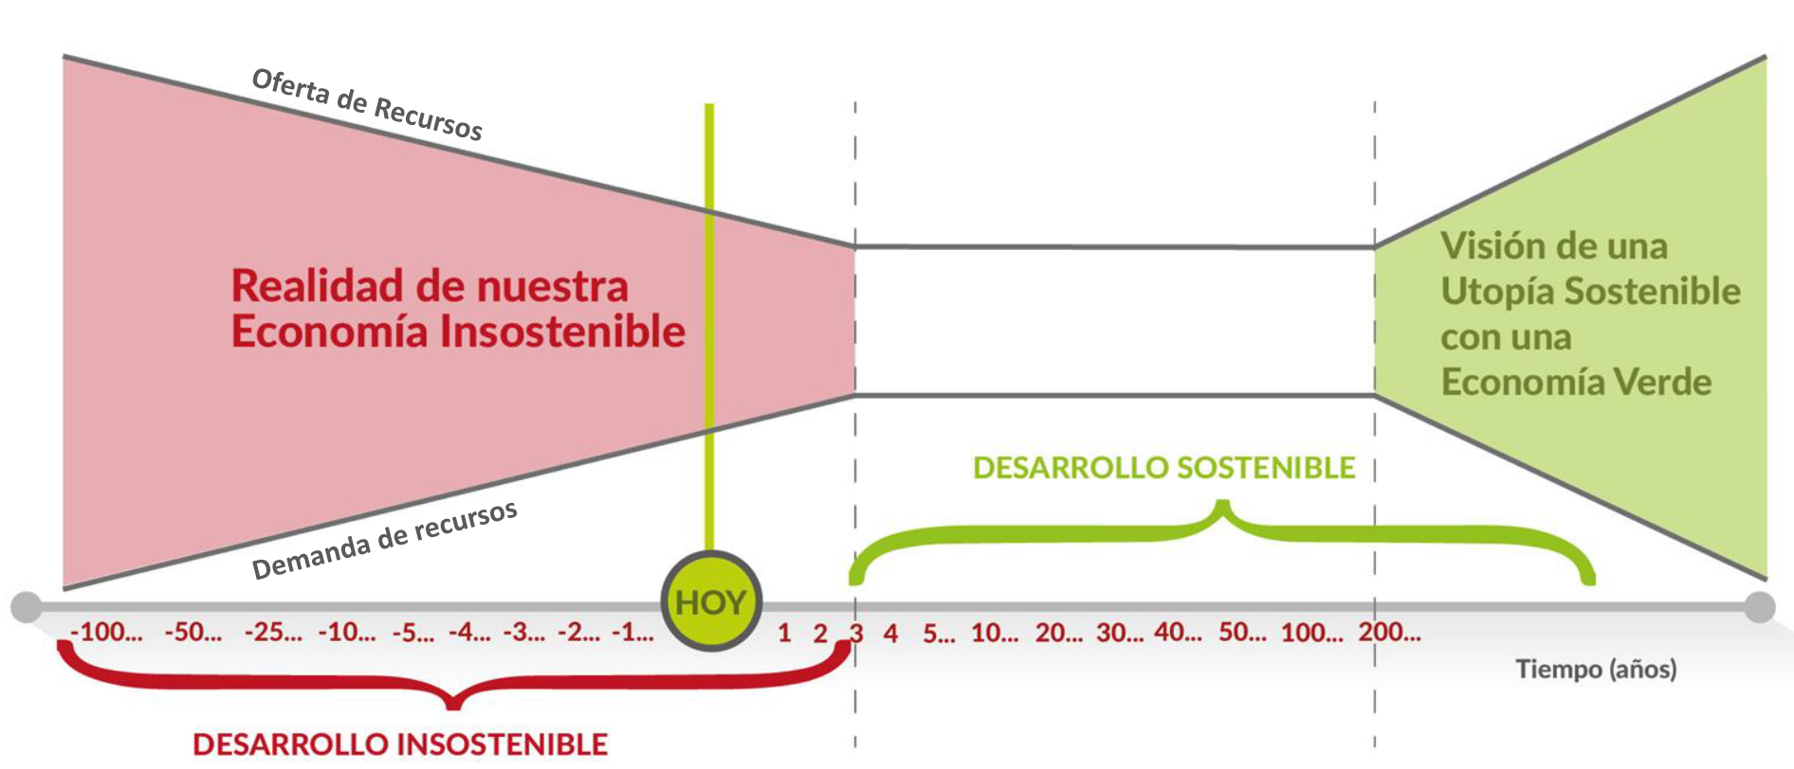
Metáfora del Posible Túnel de la Economía
FUENTE: La paz está en nuestra naturaleza. MINCIT. https://www.mincit.gov.co/CMSPages/GetFile.aspx?guid=1832848d-cf84-4c2e-8f51-8ce41f6fb057
Imágenes: 24slides

Slide 19
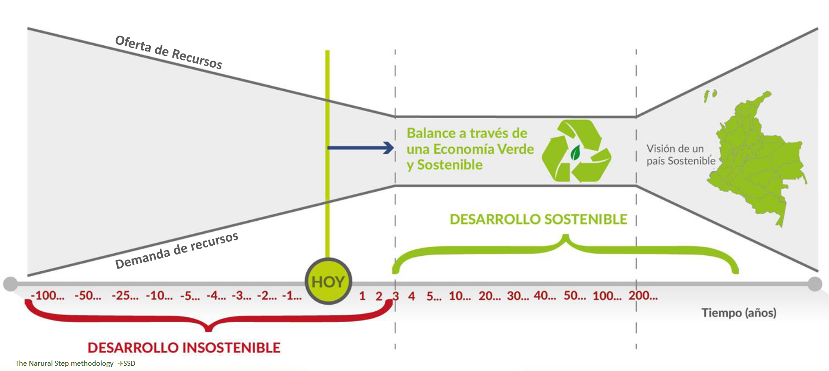
Metáfora del Posible Túnel de la Economía
FUENTE: La paz está en nuestra naturaleza. MINCIT. https://www.mincit.gov.co/CMSPages/GetFile.aspx?guid=1832848d-cf84-4c2e-8f51-8ce41f6fb057
Imágenes: 24slides

Slide 20

EMPRESAS Y NATURALEZA
Imágenes: 24slides

Slide 21
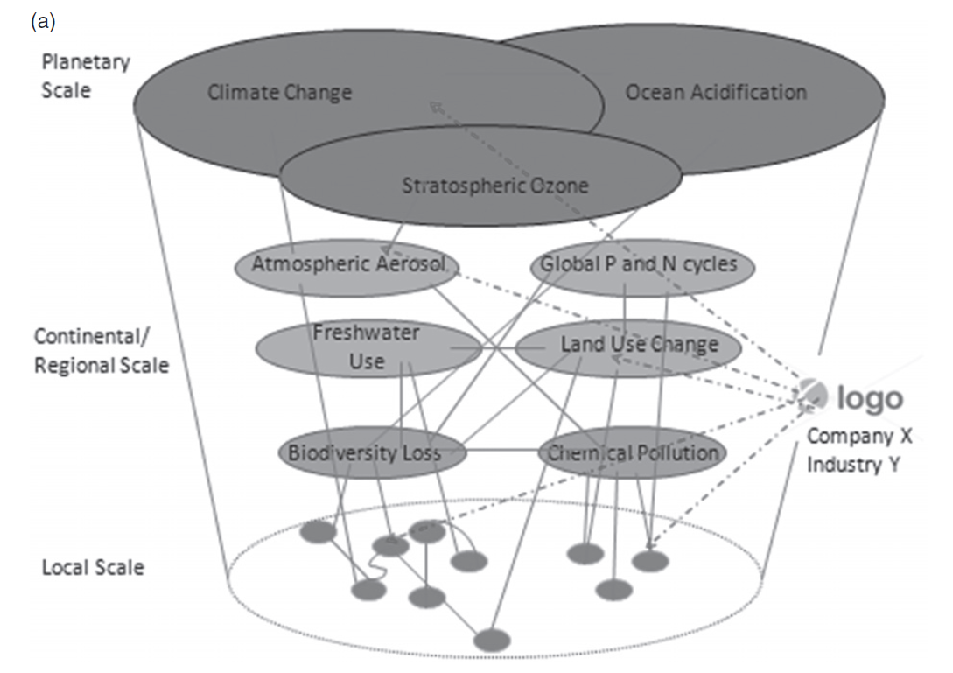
Escalas de IMPACTO y Límites Planetarios
Consumo
Valor Sostenible
FUENTE: Modificado de Planetary Boundaries: Ecological Foundations for Corporate Sustainability

Slide 22
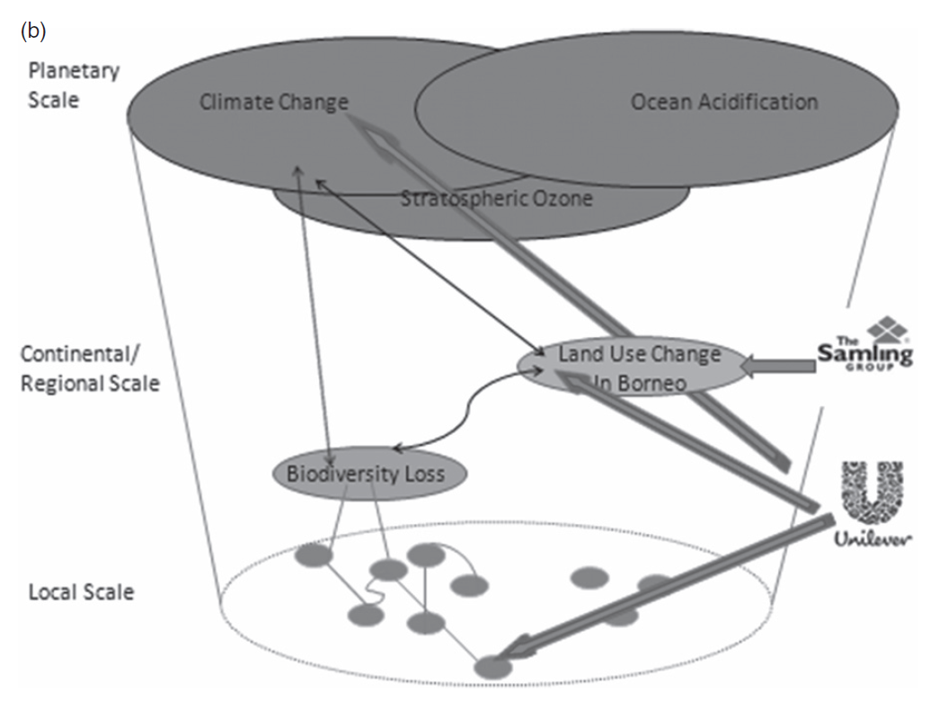
Escalas de IMPACTO y Límites Planetarios
Consumo
Valor Sostenible
Palma de Aceite
en Borneo
Clusters
Redes de Valor
Cadenas Valor
Negocios
FUENTE: Modificado de Planetary Boundaries: Ecological Foundations for Corporate Sustainability

Slide 23
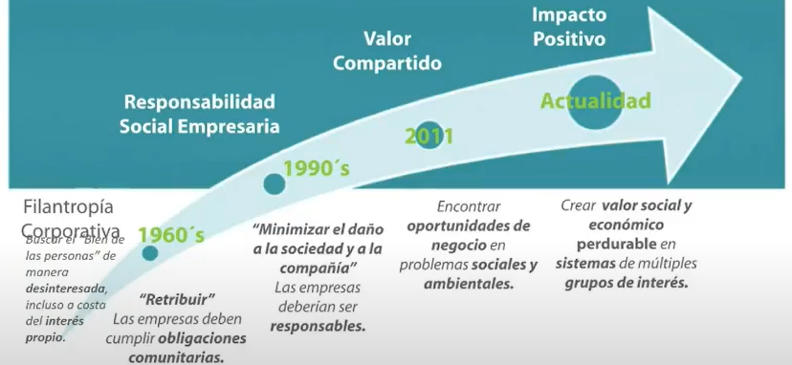
Oportunidades para las empresas

Slide 24
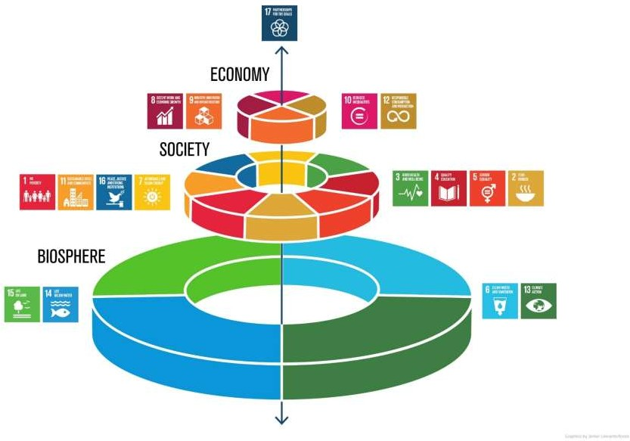

Slide 25
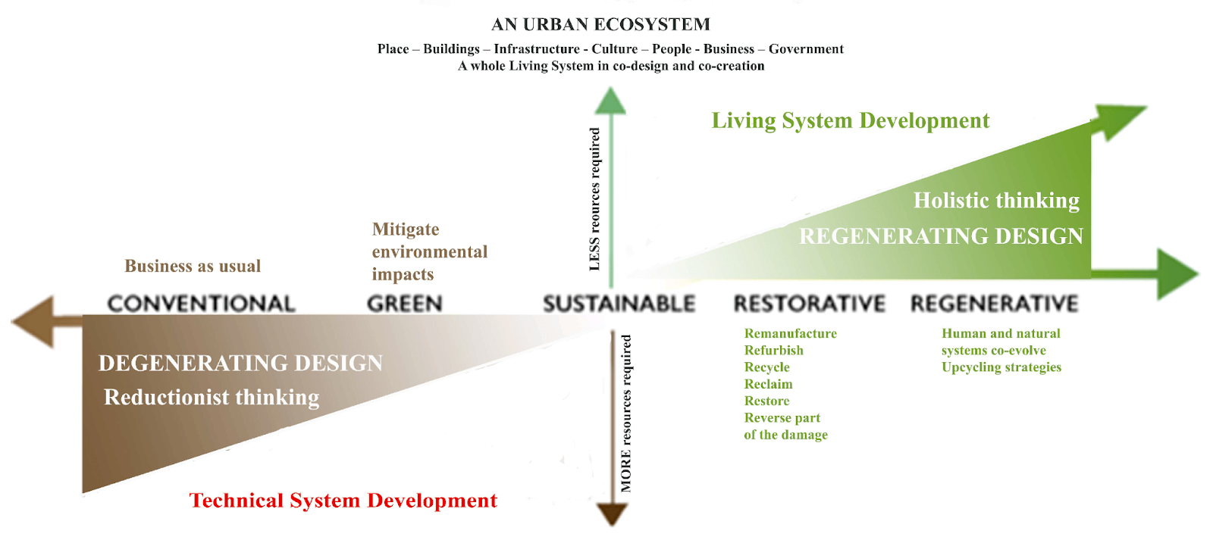
Desarrollo Regenerativo
FUENTE: Blau, M.L.; Luz, F.; Panagopoulos, T. Urban River Recovery Inspired by Nature-Based Solutions and Biophilic Design in Albufeira, Portugal. Land 2018, 7, 141. https://doi.org/10.3390/land7040141.Rescatado de: https://www.mdpi.com/2073-445X/7/4/141

Slide 26
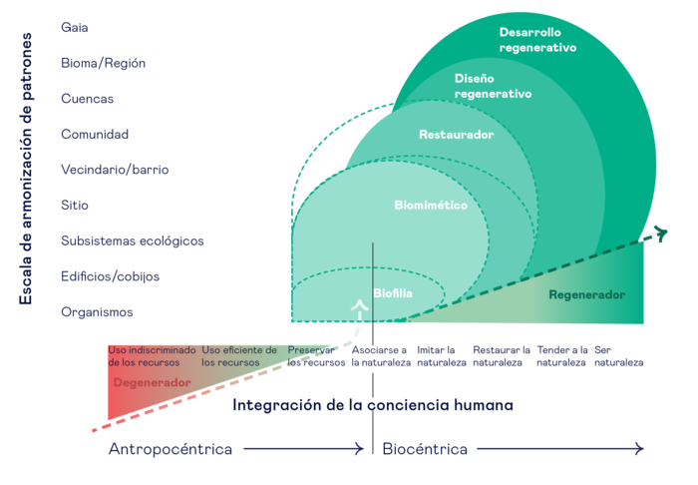
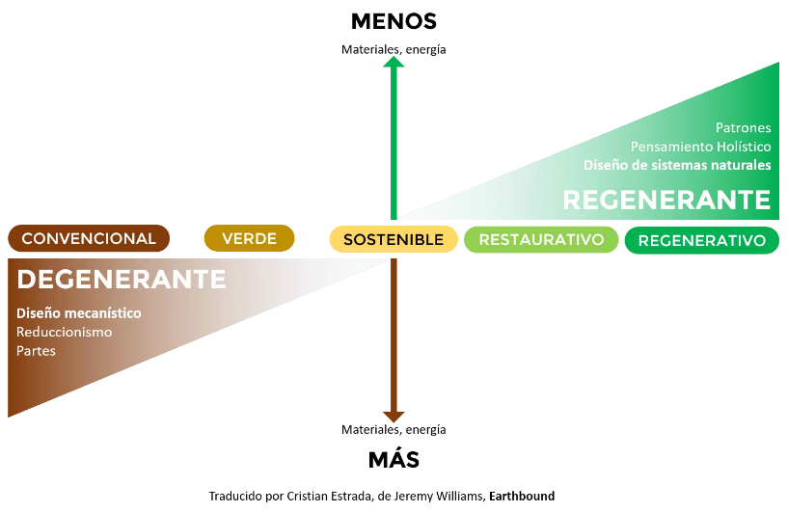
Economía Regenerativa

Slide 27
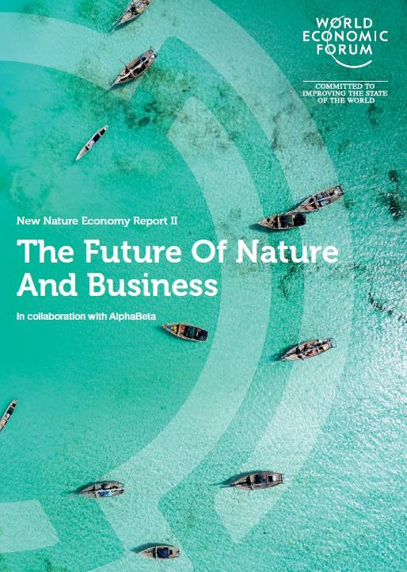
El primer informe de la serie New Nature Economy Report (NNER), Nature Risk Rising, destacó que 44 billones de dólares de generación de valor económico, más de la mitad del PIB total del mundo, está potencialmente en riesgo como resultado de la dependencia de las empresas de la naturaleza y sus servicios.
La ventana para la acción se está reduciendo a un ritmo alarmante, mientras que el costo de la inacción aumenta.
Las decisiones sobre cómo implementar los paquetes de estímulo para la crisis posterior a COVID probablemente darán forma a las sociedades y las economías durante décadas, por lo que es imperativo "reconstruir mejor" y no volver a una situación habitual insostenible y peligrosa.

Slide 28
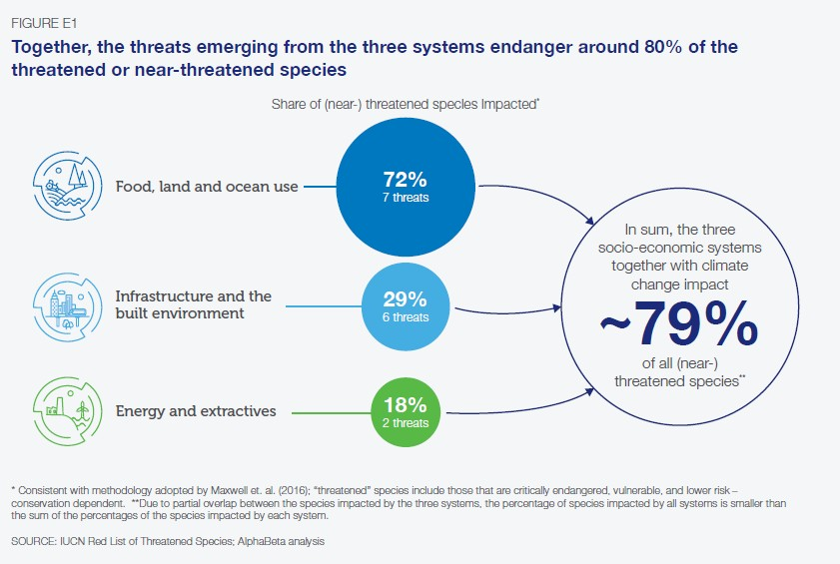
El 80% de las especies amenazadas y casi amenazadas están en peligro por los tres sistemas, responsables de las presiones comerciales más importantes sobre la biodiversidad.
Estos también son los sistemas con la mayor oportunidad de liderar la creación conjunta de caminos positivos para la naturaleza.

Slide 29
Hallazgos claves
No hay futuro para los negocios como de costumbre. estamos alcanzando puntos de inflexión irreversibles para la naturaleza y el clima,
y ​​m á s de la mitad del PIB mundial, 44 billones de dólares, está potencialmente amenazado por la pérdida de la naturaleza.
La lucha contra el cambio climático es esencial pero no suficiente para abordar la crisis de la naturaleza. Se necesita una transformación fundamental en tres principales sistemas socioeconómicos:
Alimentos, uso de la tierra y los océanos;
Infraestructura y entorno construido;
Energía y actividades extractivas.

Slide 30
Hallazgos claves
Se han identificado 15 transiciones sistémicas con oportunidades comerciales anuales por valor de 10 billones de dólares que podrían crear 395 millones de puestos de trabajo para 2030 que, en conjunto, pueden allanar el camino hacia un desarrollo positivo para las personas y la naturaleza que seá resiliente a futuras crisis.
Las empresas pueden tomar medidas prácticas para convertir estas oportunidades en realidad trabajando con los gobiernos y la sociedad civil para establecer la agenda, impulsar las transiciones y acelerar las reformas de políticas.
Se necesitarán $ 2.7 billones por año hasta 2030 para escalar las transiciones, incluso para implementar la innovación tecnológica crítica para el 80% del valor de oportunidad comercial identificado.

Slide 31
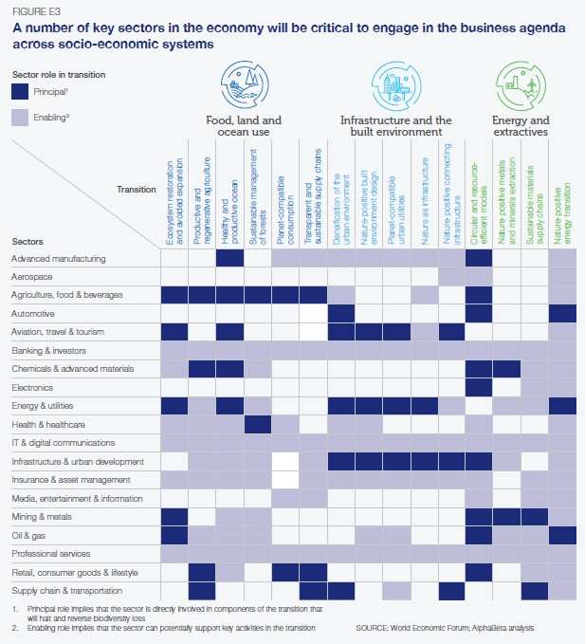
TRANSICIONES
Restauración de ecosistemas y evitar la expansión
Agricultura productiva y regenerativa
Océano saludable y productivo
Manejo sustentable de bosques
Consumo compatible con el planeta
Cadenas de suministro transparentes y sostenibles
Modelos circulares y eficientes en recursos
Extracción de metales y minerales positivos con la naturaleza
Cadenas de suministro
de materiales sostenibles
Transición energética positiva con la naturaleza
Densificación del entorno urbano
Diseño de entorno construido positivo para la naturaleza
Servicios públicos urbanos compatibles con el planeta
La naturaleza como infraestructura
Infraestructura de conexión positiva para la naturaleza

Slide 32


Slide 33

ENTENDIENDO
LAS TRANSICIONES
HACIA LA
SOSTENIBILIDAD
Y
REGENERATIVIDAD

Slide 34
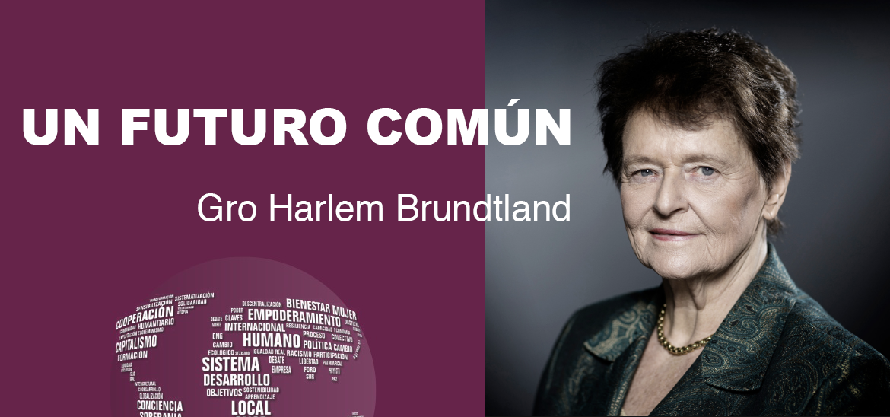
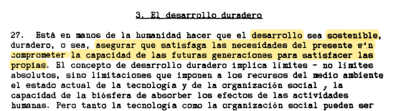
¿Cuál Sostenibilidad?

Slide 35
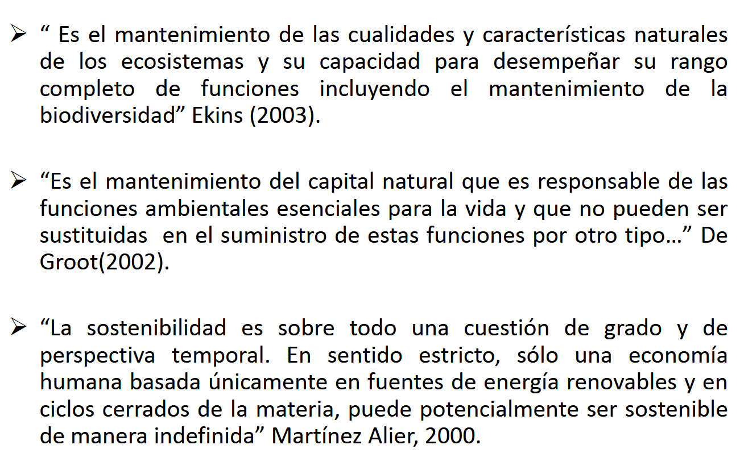
¿Cuál Sostenibilidad?

Slide 36
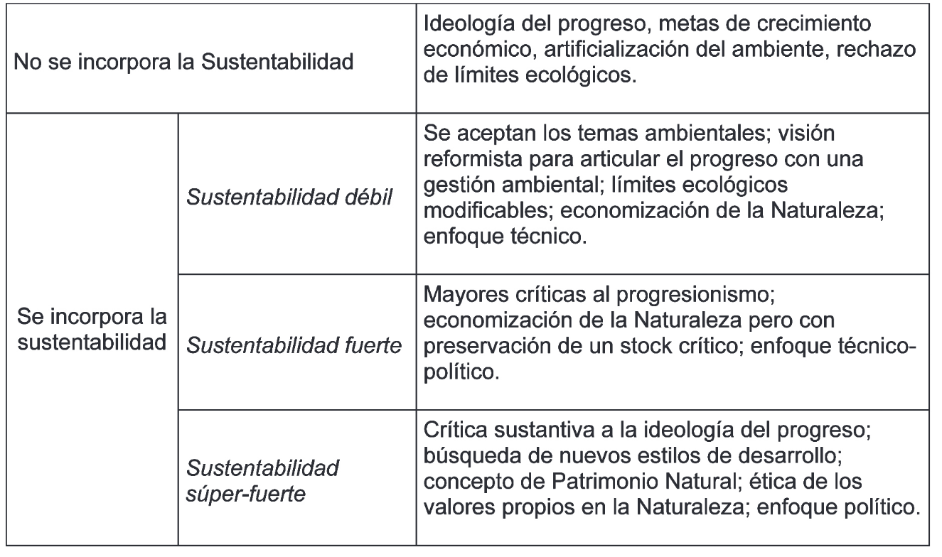
¿Cuál Sostenibilidad?

Slide 37
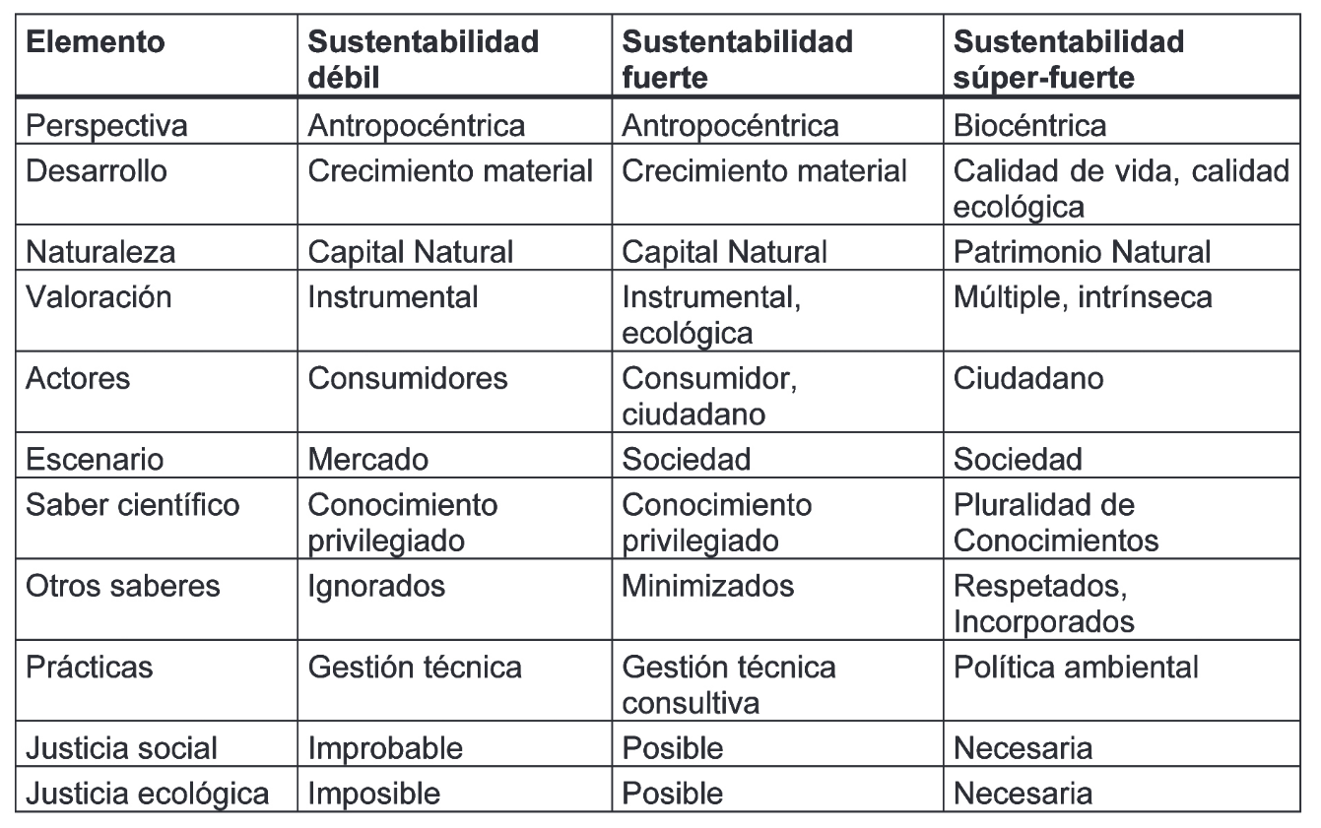
Tendencias del Desarrollo Sostenible

Slide 38
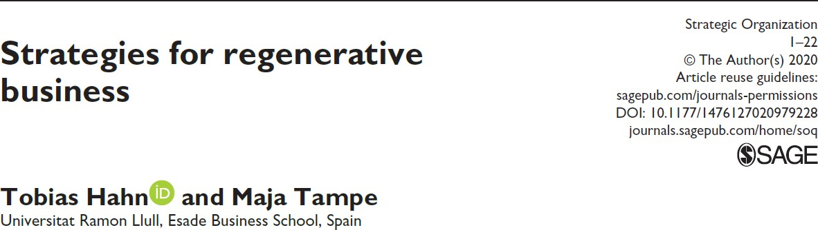
Sostenibilidad empresarial en términos de negocios regenerativos, negocios que mejoran y prosperar a través de la salud de los sistemas socioecológicos en un proceso coevolutivo.
Estas estrategias se basan en dos principios fundamentales :
un nivel de aspiración basado en sistemas
un enfoque de gestión adaptativa para la regeneración.
Cambiar el enfoque de una lógica empresarial a una lógica de sistemas.
Tres estrategias de negocios regenerativos:
Restaurar
Preservar
Mejorar
Ofrecer estrategias concretas para que las organizaciones contribuyan a las condiciones de sustento de la
vida en el ámbito socioecológico.

Slide 39
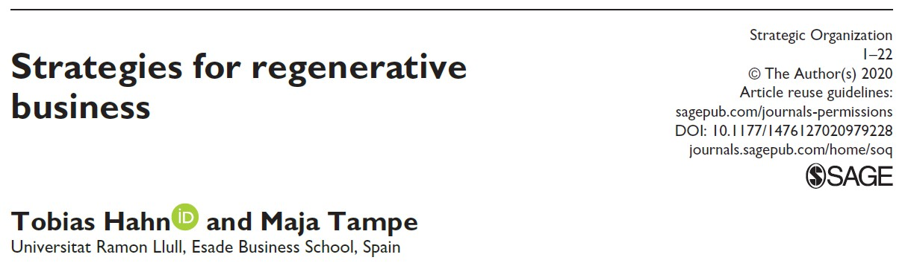
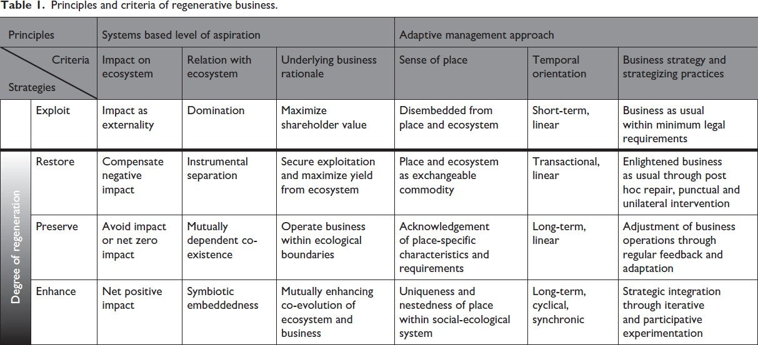

Slide 40
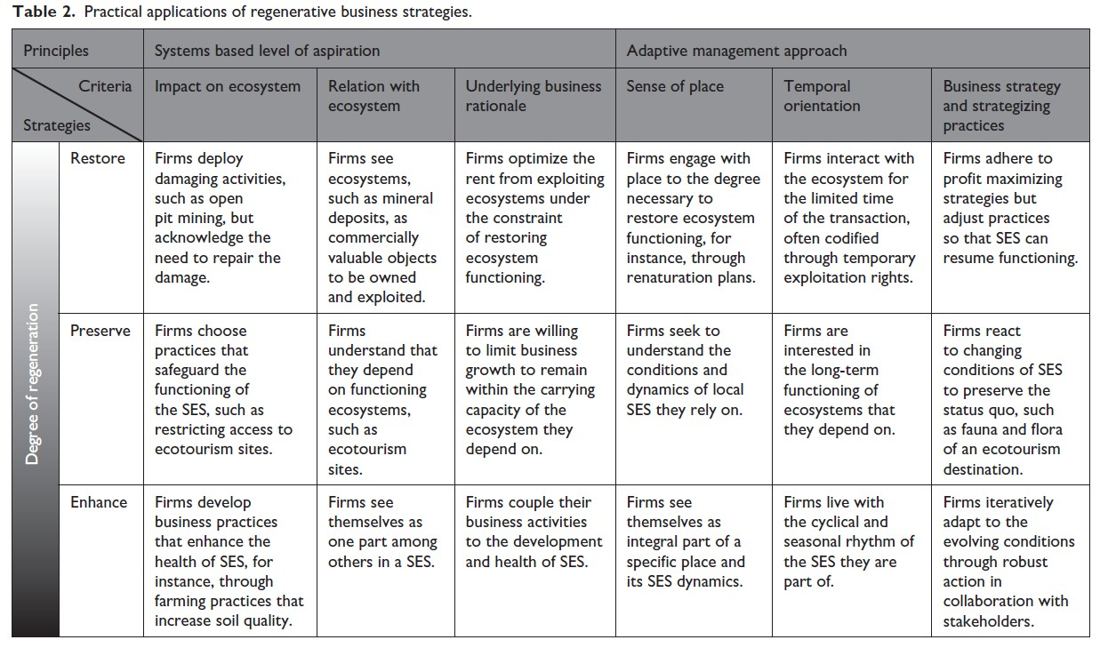

Slide 41
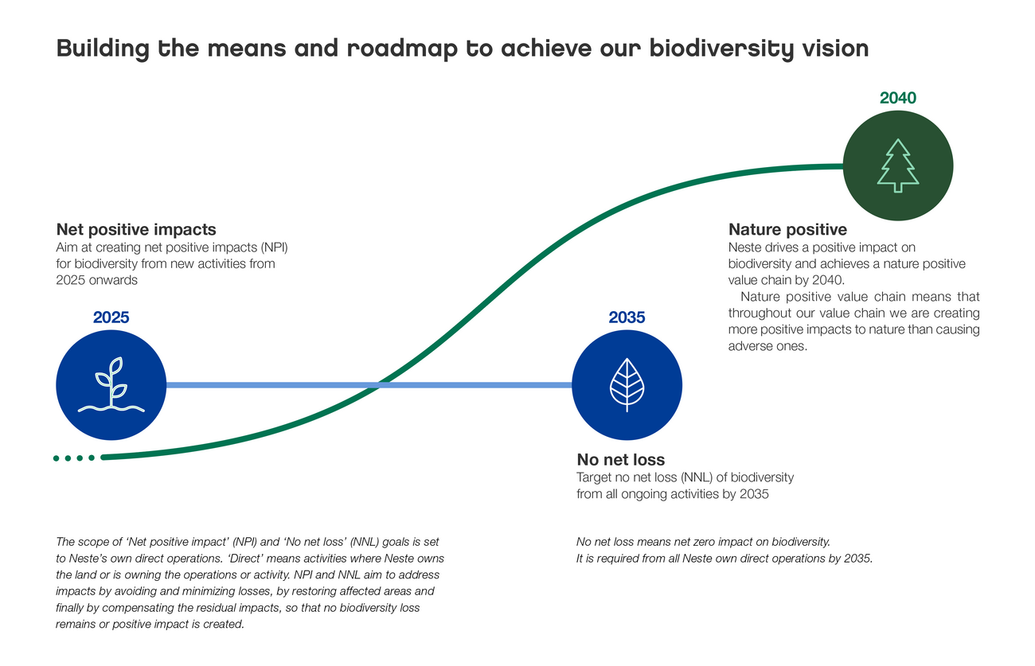
REGENERATIVIDAD = NATURALEZA POSITIVOS

Slide 42

¿CÓMO INICIAR
EL CAMINO HACIA
LA REGENERATIVIDAD?

Slide 43
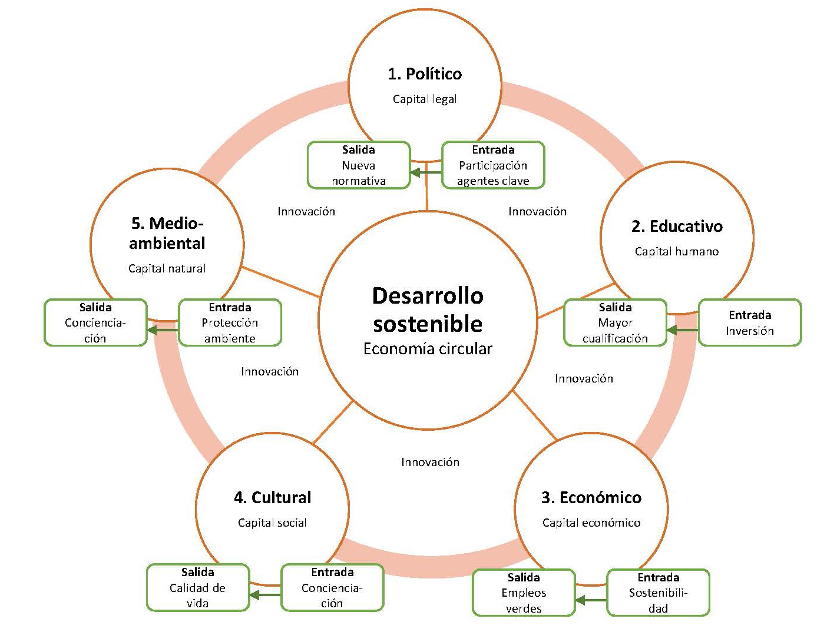
Quíntuple Hélice

Slide 44
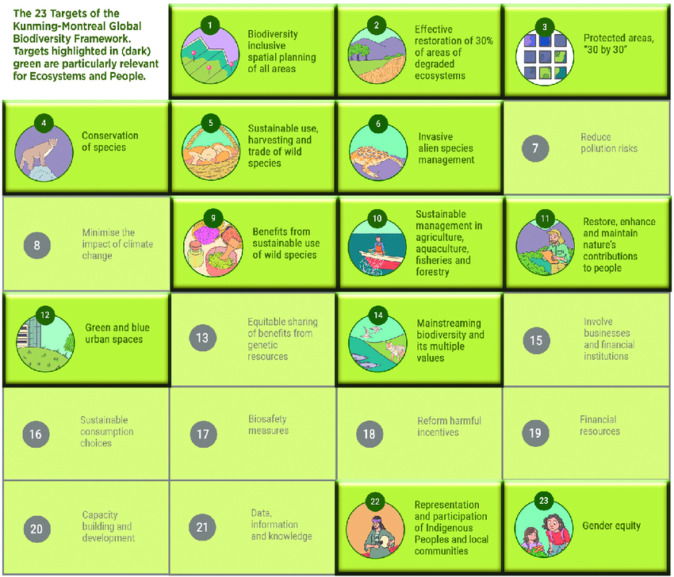
El maco Kumming-Montreal aumenta el enfoque en la Economía

Slide 45
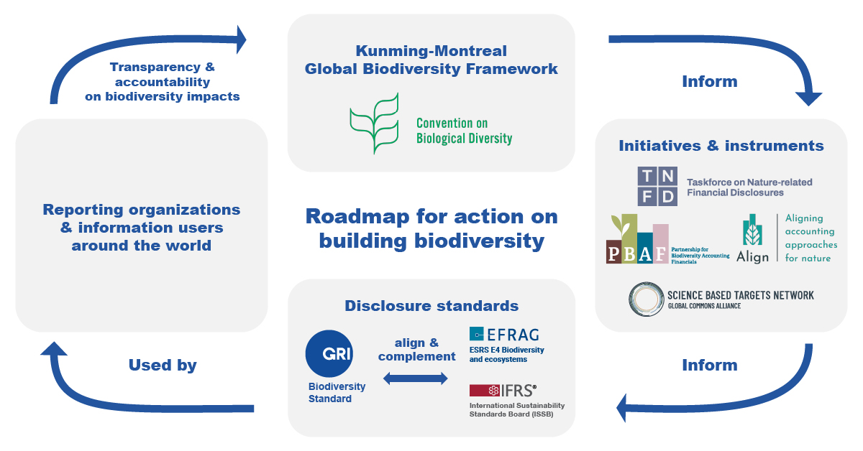

Slide 46
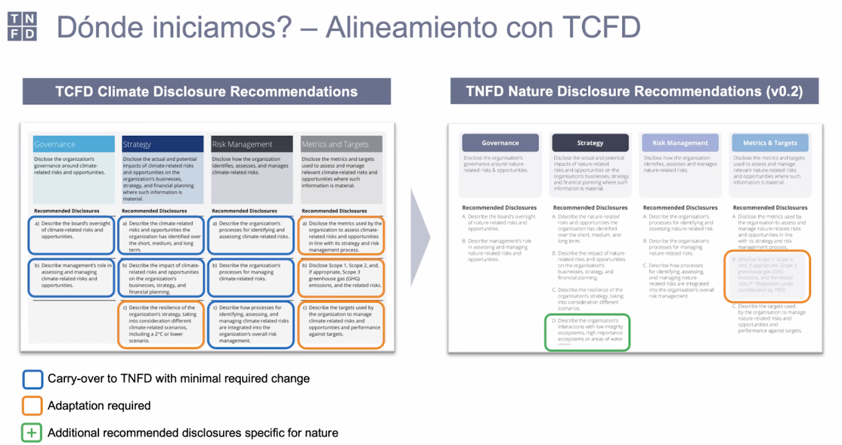

Slide 47

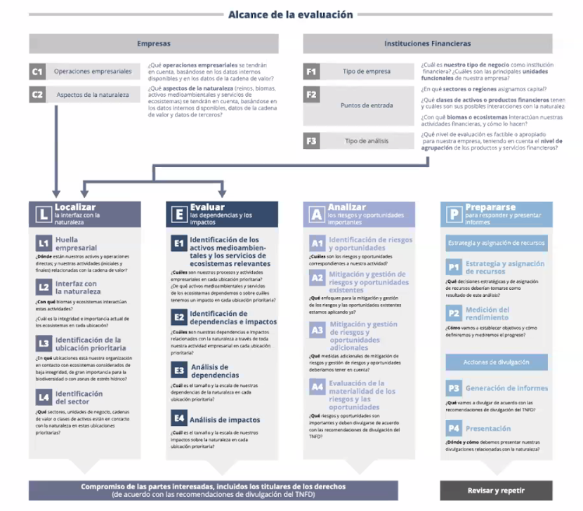
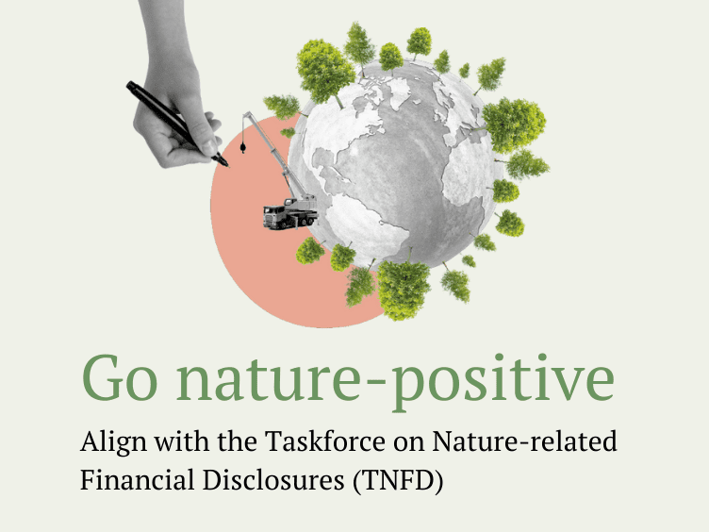

Slide 48
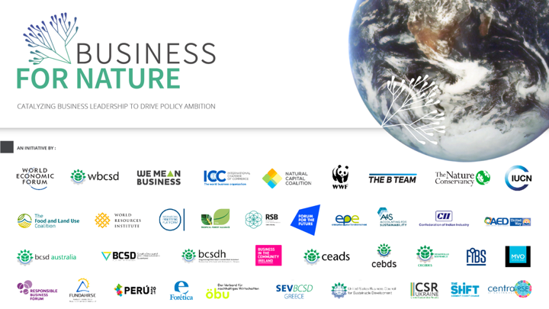

Slide 49

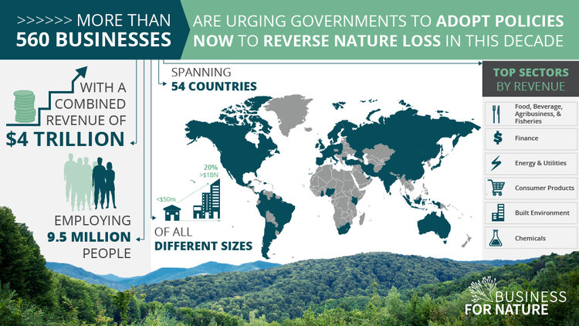
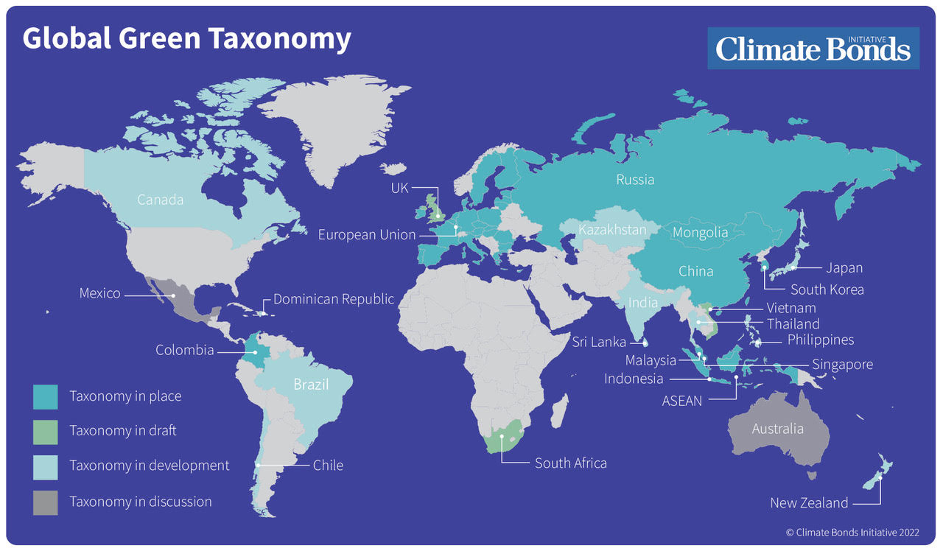
Van en aumento las estrategias e iniciativas desde el mercado
para la conservación y la sostenibilidad

Slide 50
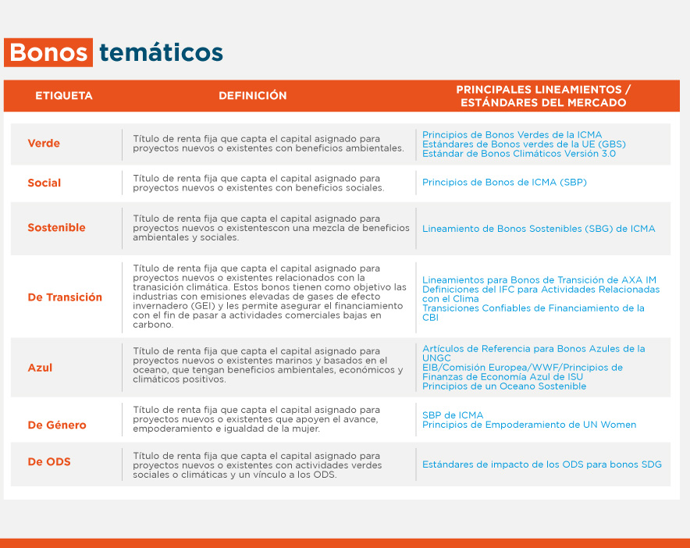



Slide 51


Slide 52
Innovación
Propuesta de Valor
Modelo de Negocios
Medir Impactos, Dependencias, Riesgos y Oportunidades
Trazabilidad y Transparencia

Slide 53
OPORTUNIDAD
PARA NUEVAS INDUSTRIAS
Y NEGOCIOS
BIOECONÓMICOS

Slide 54

Creando Valor Sostenible desde la Innovación
FUENTE: https://www.sciencedirect.com/science/article/abs/pii/S0048733318302117

Slide 55

Economía
Circular

Slide 56


Del Biocomercio a la Bioeconomía
BIOECONOMÍA
Sofisticar las cadenas de valor

Slide 57


Bioeconomía en el Mundo

Slide 58


Bioeconomía y
otras Economías
Transición socio-ecológica
hacia la sostenibilidad
Forest Policy Integration in Europe: Lessons Learnt, Challenges Ahead, and Strategies to Support Sustainable Forest Management and Multifunctional Forestry in the Future

Slide 59

Tendencias de la Bioeconomía
Las nuevas tecnologías
son una gran Clave

Slide 60

FUENTE: https://www.fontagro.org/es/publicaciones/infografias/el-ciclo-de-la-bioeconomia/

Slide 61


Bioeconomía Regenerativa

Slide 62












Impulsando las economías sostenibles – Foco Bioeconomía
Biodiversidad base
Bajo Valor Agregado
Intermedio Valor Agregado
Alto Valor Agregado
Creación de industrias de fitomedicamento
Anamú (Petiveria alliacea)
Investigadora Susana Fiorentino
Universidad Javeriana
Bogotá - Colombia
Material vegetal
Extractos
Fitomedicamentos
Trisulfuro de bencilo
Desarrollo de rutas y paquetes turísticos basados en la biodiversidad urbana
Turismo de Cali - Colombia
Áreas protegidas urbano-regionales
PN - Farallones de Cali- Colombia
Turismo de naturaleza en ecosistemas urbano-regionales
PN - Farallones de Cali- Colombia
Aviturismo
(Colombia Birdfair - Cali )
Aviturismo especializado
(Ruta de aviturismo para personas con discapacidad visual) Asociación Río Cali
Utilización de biomasa residual de la Ciudad-Región
Biomasa forestal o agroindustrial residual
Pacas digestoras para la producción de abono orgánico
Obtención de energía a partir de biomasa residual
Biorrefinerías
Intensidad en I+D+i y Transformación de Base Tecnológica

Slide 63
Biomímesis
Biomímesis es la práctica de aplicar las lecciones de la naturaleza a la invención de tecnologías más saludables y más sostenibles para la gente.
Los diseñadores biomiméticos (“biomímicos”) se enfocan en entender, aprender y emular las estrategias usadas por los organismos vivos, con la intención de crear diseños y tecnologías que sean sostenibles.
Janine Benyus, autora de Biomímesis, ha definido biomímesis como “la emulación consciente de la genialidad de la naturaleza”. Es decir:
“Consciente”: ser intencionado
“Emulación”: aprender de los organismos vivos y aplicar esos conocimientos profundos a los retos que los humanos queremos resolver.
“Genialidad de la naturaleza”: reconocer que la vida ha desarrollado soluciones bien adaptadas que han pasado la prueba del tiempo, dentro de las restricciones de un planeta con recursos finitos.

Slide 64


Ejemplos de Biomímesis

Slide 65

Rueda
de la Biomímesis
FUENTE: Biomimesis, Perspectiva de Diseño. https://static1.squarespace.com/static/524b9804e4b0bcb12e05b307/t/59544d5a03596e81cb8a6b97/1498697059888/Perspectiva+de+Disen%C2%A6%C3%A2o+Espan%C2%A6%C3%A2ol+Biomimicry38+g1.1.pdf

Slide 66

Soluciones Basadas en la Naturaleza (SbN)
“Las soluciones basadas en la naturaleza son acciones para proteger, gestionar y restaurar de manera sostenible los ecosistemas naturales o modificados que hacen frente a los desafíos sociales de manera efectiva y adaptativa, proporcionando simultáneamente beneficios para el bienestar humano y la biodiversidad” (© UICN, 2016)
https://www.youtube.com/watch?v=6t4NcWNrptQ
https://www.ted.com/talks/asmeret_asefaw_berhe_a
_climate_change_solution_that_s_right_under_our_f
eet
FUENTE: UICN

Slide 67

https://publications.iadb.org/publications/english/document/Nature- based_Solutions_Scaling_Private_Sector_Uptake_for_Climate_Resilient_Infrastructure_in_Latin_America_and_the_Caribbean.pdf

Slide 68

Economías Basadas en la Naturaleza

Slide 69

Economías Basadas en la Naturaleza
CONSULTAR DOCUMENTO:
https://connectingnature.eu/news/consultation-process-draft-nature-based-economy-white-paper-now-closed

Slide 70

CONCLUSIONES

Slide 71
Economías y Negocios Sostenibles
Bioeconomía
* Circularidad – Bioeconomía Circular
Economías Basadas en la Naturaleza
Soluciones Basadas en la Naturaleza con aporte económico
Biomímesis
Imitando la Naturaleza
* Bioeconomía de la Biodiversidad
Transitar
hacia
Economías
Sostenibles
Y
Regenerativas

Slide 72



























Recomendaciones FINALES
Funcionamiento de la naturaleza
Servicios ecosistémicos
Riesgos y oportunidades
Transiciones a la Sostenibilidad
Nuevas Economías
Negocios regenerativos
Economías Basadas en la Naturaleza
Descarbonización

Slide 73
Innovación
Propuesta de Valor
Modelo de Negocios
Medir Impactos, Dependencias, Riesgos y Oportunidades
Trazabilidad y Transparencia

Slide 74


Un reto enorme requiere de TODAS LAS HERRAMIENTAS y RECURSOS DISPONIBLES

Slide 75

Imágenes: 24slides

